Slide 1
SoC 102: Design
중간점검: Basic Sequential Logic Circuit / Synthesis / PNR

Slide 2
100진 카운터

Slide 3
Design: State Machine
rst_n
btn_0
(btn == 1)
btn_0
(btn == 1)
IDLE
RUN
STOP

Slide 4
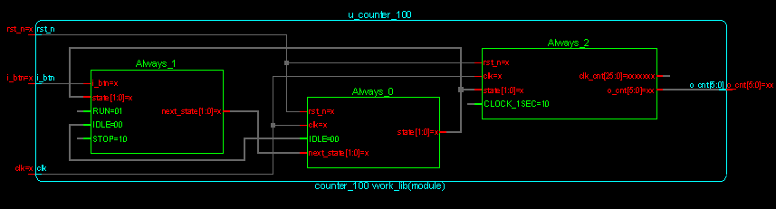
Design: Schematic

Slide 5
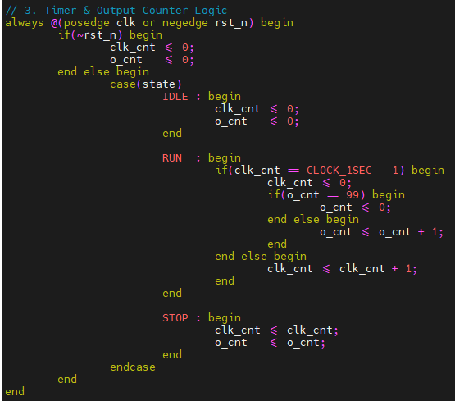
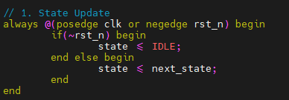
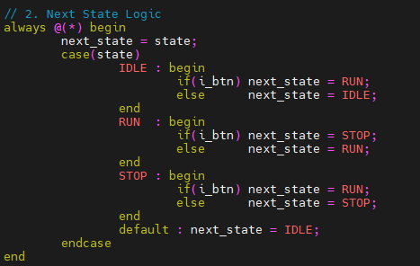
Design: RTL Coding

Slide 6
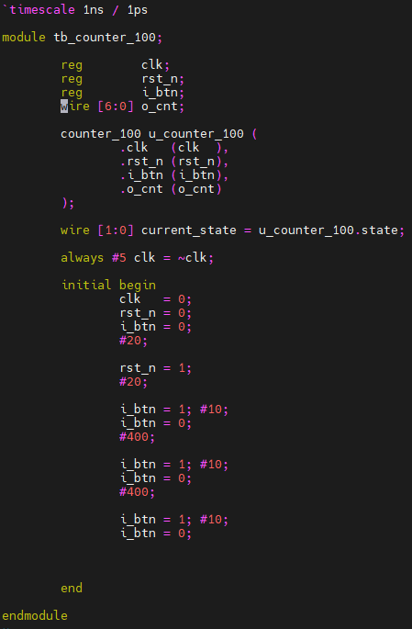
Testbench

Slide 7
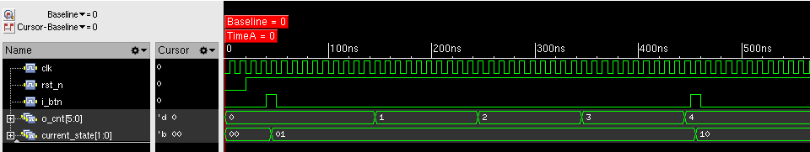
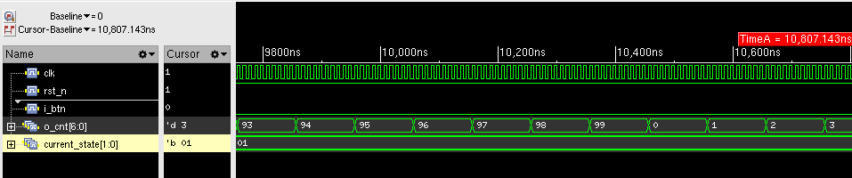
Design: Waveform
i_btn == 1, IDLE(2’b00) -> START(2’b01)
i_btn == 1, START(2’b01) -> STOP(2’b10)
3) o_cnt == 99 -> 1

Slide 8
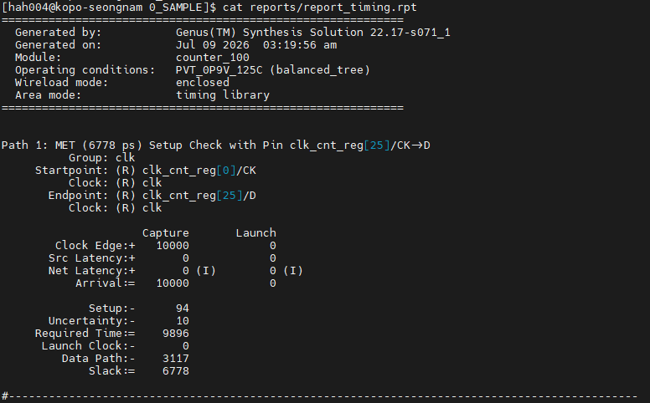
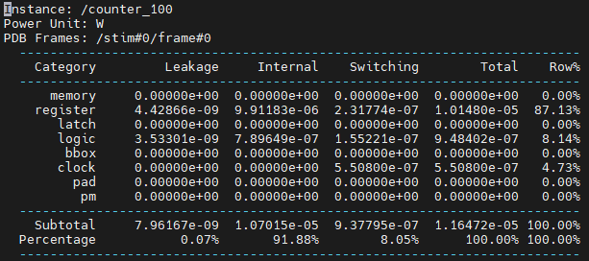
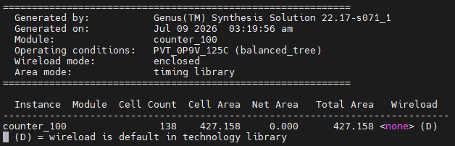
Synthesis
Power
PPA Metrics | 합성 결과 | 비고
Performance | 6,77ps(6.778ns) | Worst-Case 조건 만족
Area | 427.158um^2 | Cell 138개 최적화
Power | 11.65uW | Leakage: 7.96nW / Dynamic: 11.64uW
Performance
Area

Slide 9
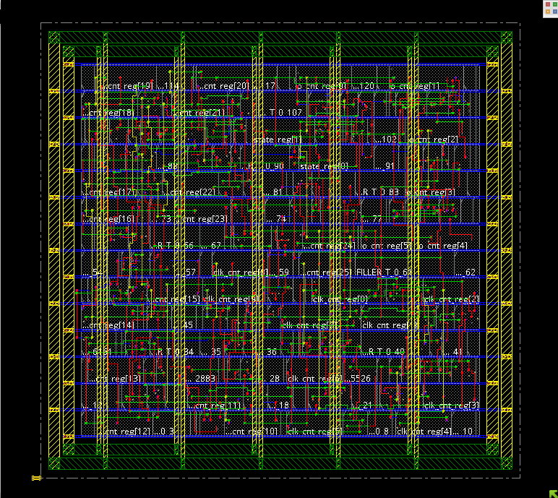
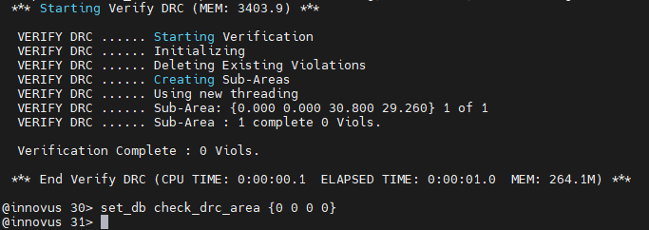
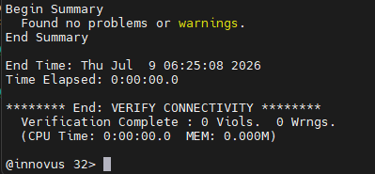
APR
DRC: 0 Viols
Connectivity: no probloms or warnings

Slide 10
자기평가
 | 수강여부 | 숙련도(상/중/하)
회로이론 | o | 중
전자회로 | O | 하
디지털논리회로 | O | 중
디지털 시스템설계
신호와 시스템 | O | 중
HDL 설계언어(Verilog/VHDL) | O | 중
컴퓨터구조론 | X
디지털통신공학 | O | 중
VLSI 설계
C언어
마이크로프로세서프로그래밍
전공 - 전자공학
직무희망 - PI, PD
관심영역 -
방학 학습계획 -
Git 주소 - gksaksgur18@gmail.com

